Slide 1
PEMILIHAN SISTEM

Slide 2
Comparison Tactics
Ada tiga cara satu sistem X dapat lebih unggul dibanding sistem lainnya Z.
Mempunyai biaya yang rendah dibanding Z, dan kedua sistem mempunyai keuntungan sama.
Mempunyai biaya yang rendah dibanding Z, dan X juga mempunyai keuntungan yang lebih banyak dibanding Z.
X dan Z mempunyai biaya yang sama, tetapi X mempunyai keuntungan yang lebih banyak.

Slide 3
Biaya sistem informasi
Biaya sistem informasi dapat dikelompokkan menjadi 3, yaitu : categories, nature, dan when they occur.

Slide 4
Kategori biaya
Pada dasarnya biaya dibagi dalam kategori :
Hardware : mainframe, minicomputers, microcomputers, dan peripheral equipment.
Software : systems, utility, dan application software.
People : analysts, programmers, operators, data entry personnel, dan sebagainya.
Supplies : paper, tapes, disk, dan sebagainya.
Telecommunications : modem, local area network cabling, multiplexors, front-end processors, dan sebagainya.
Physical site : air conditioning, humidity control, security, dan sebagainya.

Slide 5
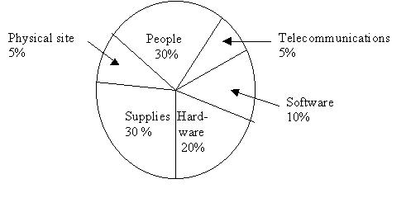
Typical sistems Operating Costs

Slide 6
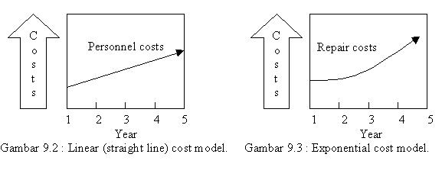
Nature of costs
Tiga model biaya operasi sistem informasi, yaitu :
Linear.
Exponential.
Step function.

Slide 7
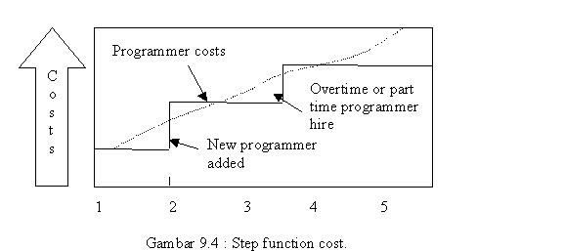

Slide 8
When Costs Occur
Daftat berikut untuk menetapkan biaya :
One-time (development) costs.
1. Hardware purchase.
2. Software purchase.
3. Analysis, design, programming, and testing personnel hours.
4. Preparation of computer site.
5. Initial training and orientation of users.
6. Docummentation for new system.
7. Changeover from old to new system.
8. Conversion from old to new file format.

Slide 9
Recurring (operational) costs.
1. Hardware and software lease.
2. Hardware and software maintenance contracts.
3. Day-to-day personnel cost including analysts and programmers, computer operations, data entry operators, and end-user costs.
4. Computer supplies.
5. Telecommunication costs.
6. Computer site rental or lease.
7. Ongoing training.

Slide 10
Metode untuk Komparasi Sistem
Ada 4 metode yang biasa digunakan untuk membandingkan dua atau lebih sistem informasi, yaitu :
a. Break-even analysis (BEP)
b. Payback period
c. Discounted payback period
d. Internal rate of return (IRR).

Slide 11
Faktor-Faktor Penentu Sistem
Faktor kualitatif
Faktor sistem informasi
Mengurangi tingkat kesalahan (increased accuracy).
Mengurangi waktu untuk memperbaiki kesalahan.
Mengurangi waktu tanggap dari workstation interaktif.
Mempercepat waktu penyediaan laporan (informasi).
Meningkatkan keamanan sistem.
Memperbanyak update sumber record aktif.
Meningkatkan kepuasaan pemakai. Beberapa faktor tersebut dapat diukur, tetapi tidak dalam uang.

Slide 12
Con’t
Faktor strategi perusahaan
Faktor strategi perusahaan tersebut adalah sebagai berikut :
Kepuasan konsumen (customer satisfaction).
Meningkatkan penjualan (increased sales).
Komitmen konsumen dan vendor (customer and vendor commitments)
Information product marketing

Slide 13
STUDI SISTEM
Problem statement
Nature of the problem detected (for example, increasing data entry backlogs).
How problem was detected (for example, customer complaints or performance measurement system).
Impact of problem on organizational goals (for example, delays processing of customer orders or reduces cash flow).
Departments and functions involved (for example, marketing department and order processing section of production department).

Slide 14
Existing system documentation
System function and interrelationships (this can be done with a graphic tools, such as a phyical data flow diagram, accompanied by step-by-step narrative description).
Processing volumes by type of document.
Processing times by type of document.
Bottlenecks (distribution of backlogs).
Organization policies affecting processing (example, a policy requiring that clerks process all commercial orders before residential orders).
Processing constraints.
People (for example, an average 20 percent vacancy rate among data entry operators), Hardware, Software, Development funds.
Organization of involved departments and function (for example, an organizational chart).

